Slide 1
라즈베리파이 진행 계획
라즈베리파이도착
라즈베리파이 OS 설치 및 환경 설정
카메라 모듈을 설치하여 이미지 및 동영상 저장
Aws서버와 연결하여 동영상 전달 // RTMP 이용
Aws에 스트리밍 서버를 만들고 라즈베리파이에서 접속
실시간 스트리밍 확인
서버로부터 받은 신호로 신호등 제어

Slide 2
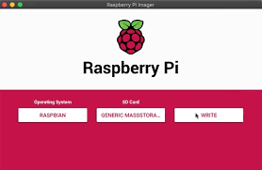
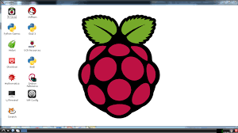
라즈베리파이 OS 설치 및 환경설정
Raspberry pi imager 프로그램을 이용하여 OS를 SD카드에 탑재 후 Raspberry에 설치
GUI를 이용하여 라즈베리파이에 연결 -> 비밀번호, 타임 존, 인터넷, 원격접속 등 초반 환경 구축
라즈베리 os 설치화면
라즈베리 GUI 화면

Slide 3
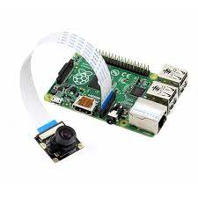
라즈베리파이 카메라 연결
라즈베리파이에 탑재되어있는 카메라 모듈 설치
$raspivid –o vid.h264 << 명령어를 이용한 동영상 촬영
$sudo apt-get install –y gpac << mp4확장자로 바꾸기 위한 명령어
$MP4Box –add vid3.h264 vid3.mp4 << 비디오 확장자 바꾸기
현재 상황 :
아직 하드웨어 장치를 받지 못해 udemy 라즈베리파이IoT시작하기 강의를 보는 중 라즈베리파이가 도착하면 구름서버에 동영상 전송 예정
https://hanium.udemy.com/course/how-to-start-raspberry-pi/learn/lecture/5754310#content

